Slide 1
Evaluation and Prediction of Cell Phone Sales
Based on Various Techniques
田肇阳 钱成 曹凌微
清华大学附属中学
指导教师：吴昊 王殿军

Slide 2
01
请替换文字内容
请替换文字内容，修改文字内容，也可以直接复制你的内容到此。请替换文字内容，修改文字内容，也可以直接复制你的内容到此。

Slide 3
研究背景
科技发展
消费者
无法看到关键信息
网上购物
购物形式
商店
商家
影响销量
快节奏生活

Slide 4
研究目的
1
对销量的影响因素及大小
1
灰色关联度分析
2
每个因素中提高销量的特征
2
C2C模型
3
预测销量
3
BP神经网络拟合
没有系统全面地分析影响因素
没有明确的得出高销量的特征

Slide 5
流程图
数据处理
数据提取
灰色关联度分析
建立模型
非文本信息
Python提取关键词
原始数据
主成分分析
计数统计
文本信息
Excel统计
信息熵
KNN算法
筛选
有关变量
AHP算法
预测
销量
模型优化
线性回归
灵敏度分析
BP神经网络
BOOST
算法
贝叶斯判别
应用
结论
主成分回归

Slide 6


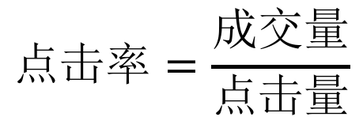
假设
$$点击率=\frac{成交量}{点击量}$$
$$点击率×转化率=成交率$$
成交量
$$转化率=\frac{点击量}{浏览量}$$

Slide 7
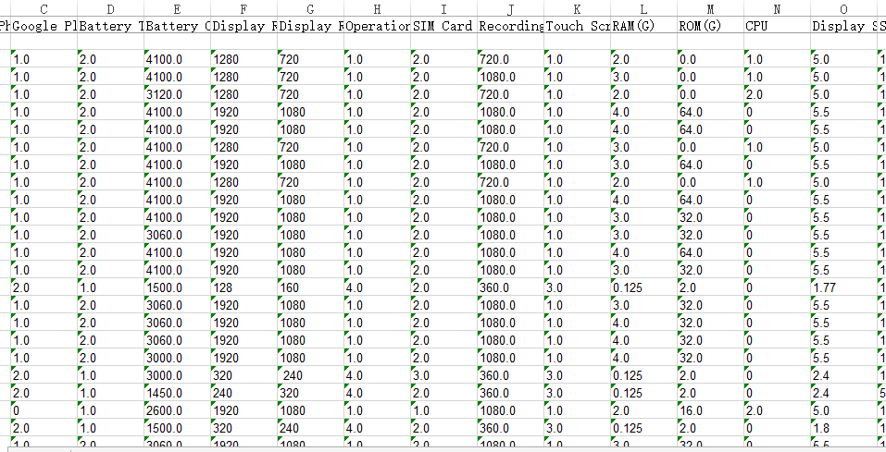
应用——预测手机销量

Slide 8
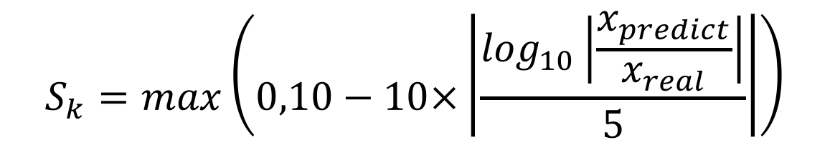
灵敏度分析
对BP神经网络的结果进行精准度评估打分：
$$S_{k}=max\left(0,10−10×\left|\frac{\log_{10}\left|\frac{x_{predict}}{x_{real}}\right|}{5}\right|\right)$$
点击率：9.45
转化率：9.46

Slide 9
灵敏度分析
主成分回归：1%
上下浮动1%
原始数据
贝叶斯判别：0
BP神经网络：大约1%

